Slide 1


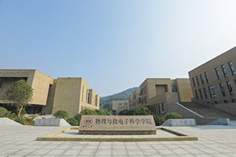
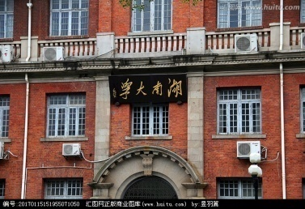
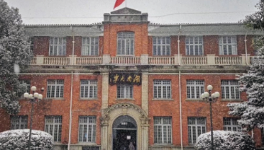
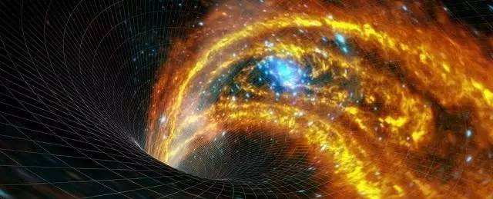

物理实验中心
大学物理实验
数据处理与误差分析（四）

Slide 2
物理实验中心
6. 测量不确定度及其评定
7. 实验结果的正确表述

Slide 3
6. 测量不确定度及其评定
物理实验中心
6.1 定义
测量结果的定义：
被测量值的估计值及其不确定度： y±u
测量不确定度是对测量结果离散性的估计
可以通过对测量结果的评定而求出
但不代表具体的误差值
现在一般不用测量误差、随机误差这样的术语来描述测量结果的质量

Slide 4
6.2 不确定度的来源
物理实验中心
被测量的定义不完整，或实际操作中无法完美复现定义；
取样缺乏代表性，样本无法准确代表整个被测量；
环境条件的影响，包括对条件认识不足或环境参量测量不准确；
人为因素，如读取指示仪器时的读数偏倚；
技术限制，如仪器的分辨率或识别阈值；
测量标准和标准物质本身存在不准确性；
数据处理中，外部常量、参量的不准确性，以及测量方法、程序的近似和假设；
被测量的重复观测中存在的随机变异性。

Slide 5
6.3 不确定度的评定方法
物理实验中心
基本步骤概述
构建待测量的测量模型，模型应尽量包括可能对测量结果的不确定度有贡献的量；
分析模型中每个输入量的标准不确定度（A类或B类评定）；
对每个输入量的标准不确定度进行合成，获得待测量的合成标准不确定度；
通过包含因子扩大置信区间，获得高置信水平的扩展不确定度。

Slide 6
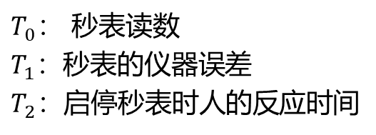


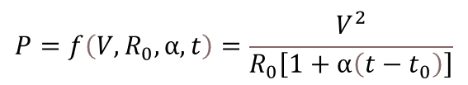

6.3 不确定度的评定方法
物理实验中心
6.3.1 构建待测量的测量模型
被测量$Y$看作是由$N$个输入量 $(X_{1},X_{2},…,X_{N}）$通过函数关系确定的。
$$Y=f\left(X_{1},X_{2},…,X_{N}\right)$$
直接测量
$T_{0}$： 秒表读数
$T_{1}$：秒表的仪器误差
$T_{2}$：启停秒表时人的反应时间
单摆的摆动时间：
$$T=T_{0}+T_{1}+T_{2}⋯$$
间接测量：
随温度变化的电阻的功率$P$取决于两端电压$V$，初始电阻$R_{0}$，电阻的温度系数$α$和温度$t$
$$P=f\left(V,R_{0},α,t\right)=\frac{V^{2}}{R_{0}\left[1+α\left(t−t_{0}\right)\right]}$$

Slide 7




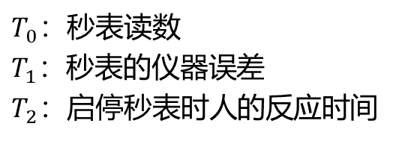
6.3 不确定度的评定方法
物理实验中心
6.3.2 分析模型中输入量的标准不确定度
根据测量模型，需要评定每个输入量$X_{i}$的标准不确定度，根据其评定方法不同分为两类：
A 类：用统计方法对多次等精度测量结果进行评定；
B 类：用其他方法评定。
$$Y=f\left(X_{1},X_{2},…,X_{N}\right)$$
对每一个输入量$X_{i}$用一种评定方法来评定。
$T_{0}$：秒表读数
$T_{1}$：秒表的仪器误差
$T_{2}$：启停秒表时人的反应时间
A类
B类
B类
$$T=T_{0}+T_{1}+T_{2}$$

Slide 8
6.3 不确定度的评定方法
物理实验中心
A类评定
A类评定的标准不确定度等同于等精度测量列的均值标准差 ，即：
如果有足够多的时间和资源，可以对不确定度的每个可能的原因进行详尽的统计研究
——所有的不确定度分量都可以用A类评定得到

Slide 9
6.3 不确定度的评定方法
物理实验中心
B类评定
非统计分析方法：根据经验或资料，以及对测量值进行一定的分布假设，再估计其标准差来表征标准不确定度
假设的分布主要有正态分布、均匀分布、三角分布、反正弦分布等等。
f(x)
f(x)
x
x
μ-a
μ+a
μ-a
μ+a

Slide 10
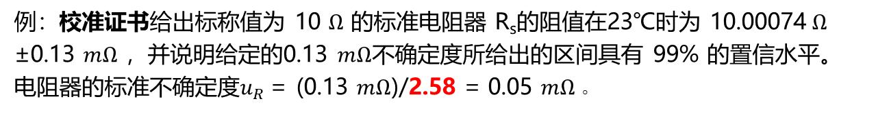

6.3 不确定度的评定方法
物理实验中心
B类评定
有参考资料
使用参考资料并根据给出的数据计算标准不确定度。
例：校准证书给出标称值为1kg的不锈钢标准砝码的质量$ms$为 1000.000325 g，并说明其不确定度按三倍标准差计为 240μg。则:
$$u_{m}=\frac{240μg}{3}=80 μg$$
例：校准证书给出标称值为 10 $Ω$ 的标准电阻器 R_{s}的阻值在23℃时为 10.00074$Ω$ ±0.13 $mΩ$ ，并说明给定的0.13 $mΩ$不确定度所给出的区间具有 99% 的置信水平。电阻器的标准不确定度$u_{R}$= (0.13 $mΩ$)/2.58 = 0.05 $mΩ$。

Slide 11
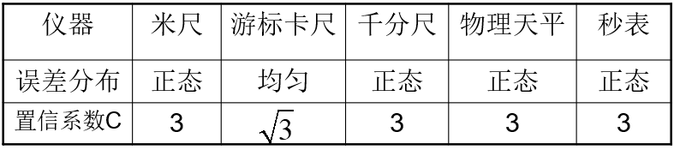
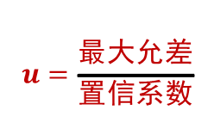
6.3 不确定度的评定方法
物理实验中心
B类评定
$$u=\frac{最大允差}{置信系数}$$
无参考资料
根据具体测量方法假设误差分布，求出标准不确定度。
已知最大不确定度，无任何分布信息，可以采用等分假设，常见于数字仪表。
容易受到测量过程中大量随机因素影响时，尤其是需要估读时，常可以认为
属于正态分布。

Slide 12
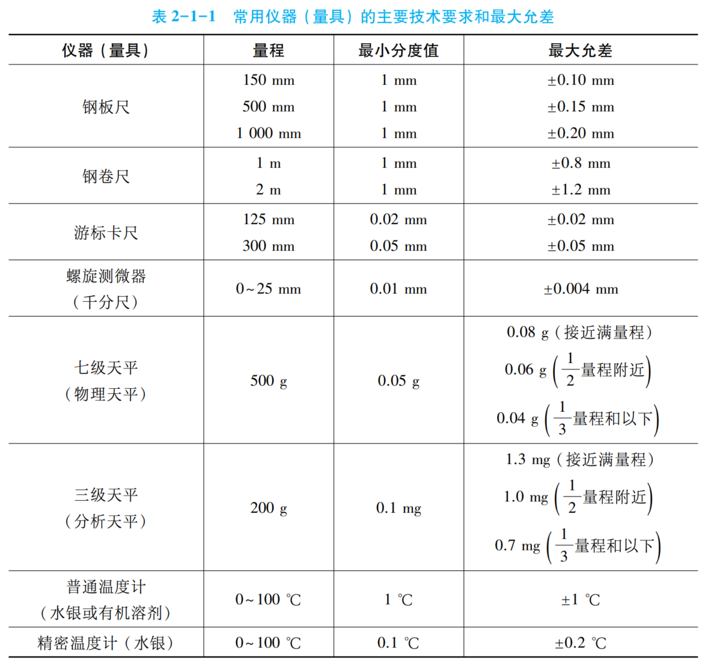
物理实验中心

Slide 13
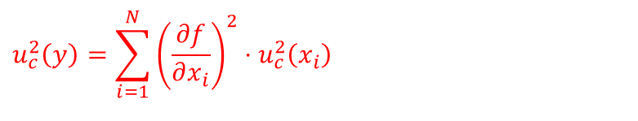
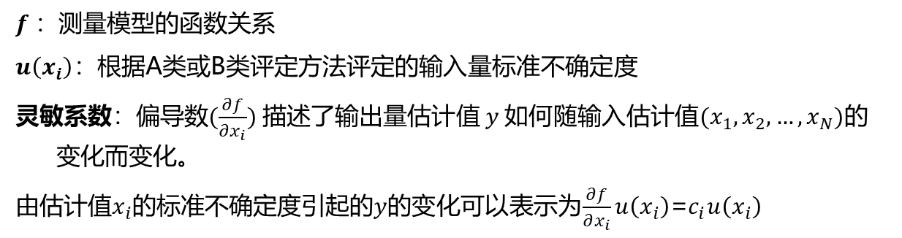

6.3 不确定度的评定方法
物理实验中心
6.3.3 合成标准不确定度
被测量$Y$的标准不确定度是由输入量$\left(x_{1},x_{2},…,x_{N}\right)$的标准不确定度分量合成得到的。这个合成的标准不确定度用$u_{c}\left.\left(y\right.\right)$ 表示。
$$u_{c}^{2}\left(y\right)=\sum_{i=1}^{N}{{\left(\frac{∂f}{∂x_{i}}\right)}^{2}⋅u_{c}^{2}\left(x_{i}\right)}$$
当各个分量不相关时：
$f$：测量模型的函数关系
$u\left(x_{i}\right)$：根据A类或B类评定方法评定的输入量标准不确定度
灵敏系数：偏导数$(\frac{∂f}{∂x_{i}})$描述了输出量估计值$y$如何随输入估计值$(x_{1},x_{2},…,x_{N})$的变化而变化。
由估计值$x_{i}$的标准不确定度引起的$y$的变化可以表示为$\frac{∂f}{∂x_{i}}u\left(x_{i}\right)$=$c_{i}u\left(x_{i}\right)$

Slide 14


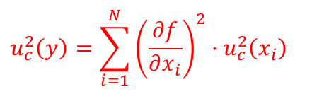

常用函数的标准不确定度传递 (合成) 公式
A=x±y
$$U_{A}=\sqrt{U_{x}^{2}+U_{y}^{2}}$$
A=x⋅y或x/y
​$\frac{U_{A}}{A}=\sqrt{{\left(\frac{U_{x}}{x}\right)}^{2}+{\left(\frac{U_{y}}{y}\right)}^{2}}$
$$\frac{U_{A}}{A}=\sqrt{{l^{2}\left(\frac{U_{x}}{x}\right)}^{2}+m^{2}{\left(\frac{U_{y}}{y}\right)}^{2}+n^{2}{\left(\frac{U_{z}}{z}\right)}^{2}}$$
A = Cx^{l}y^{m}z^{n}
$$u_{c}^{2}\left(y\right)=\sum_{i=1}^{N}{{\left(\frac{∂f}{∂x_{i}}\right)}^{2}⋅u_{c}^{2}\left(x_{i}\right)}$$

Slide 15
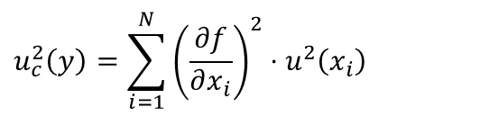
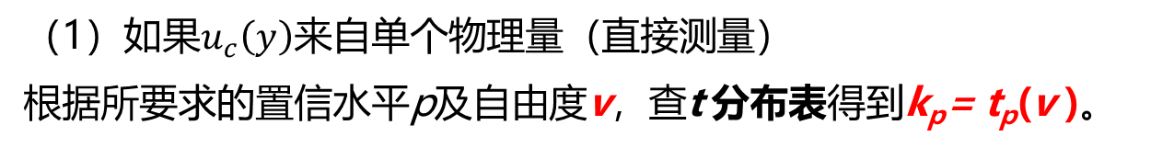


6.3 不确定度的评定方法
物理实验中心
6.3.4 扩展不确定度
扩展不确定度，通常用符号U（或U_{p}）表示，是由合成标准不确定度$u_{c}\left(y\right)$乘以一个包含因子k (或k_{p})得到的。包含因子k (或k_{p})是一个扩大因子，用于生成一个包含大部分可能值的区间：
$$u_{c}^{2}\left(y\right)=\sum_{i=1}^{N}{{\left(\frac{∂f}{∂x_{i}}\right)}^{2}⋅u_{ }^{2}\left(x_{i}\right)}$$
$$U_{p}=k_{p}×u_{c}\left(y\right)$$
（1）如果$u_{c}\left(y\right)$来自单个物理量（直接测量）
根据所要求的置信水平p及自由度v，查t 分布表得到k_{p}= t_{p}(v )。

Slide 16

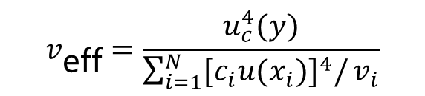
6.3 不确定度的评定方法
物理实验中心
6.3.4 扩展不确定度
（2）如果$u_{c}\left(y\right)$来自多个物理量的不确定度合成（间接测量）
韦尔奇-萨特思韦特（Welch-Satterthwaite）公式
$$v_{\text{eff}}=\frac{u_{c}^{4}(y)}{\sum_{i=1}^{N}{{[c_{i}u(x_{i})]}^{4}/}v_{i}}$$
$v_{i}$是对应分量的自由度，A类评定可以取为n-1，B类评定可取为$∞$，线性拟合取为n-2。
$c_{i}$为测量模型中的各输入量的灵敏度。
根据所要求的置信水平p及有效自由度v_{eff}，查t 分布表得到k_{p}= t_{p}(v_{eff} )。
注意：如果 v_{eff} 不是整数，可修约到较小的整数。

Slide 17
6.3 不确定度的评定方法
物理实验中心
6.3.5 不确定度的正确表达
（1）以（合成）标准不确定度表达结果时，需提供估计值、标准不确定度、相对标准不确定度。
绝对不确定度保留2位有效数字，测量结果的末位需与不确定度的末位对齐。
相对标准不确定度：百分数形式表示，2-3位有效数字。
① m_{s}​ = 100.02147 g, u_{c}​=0.35 mg
② m_{s}​ = 100.02147(35) g
③ m_{s} ​= 100.02147(0.00035) g
约定：直接测量结果以标准不确定度形式表达。

Slide 18
6.3 不确定度的评定方法
物理实验中心
6.3.5 不确定度的正确表达
（2）以扩展不确定度表达结果时，需提供估计值、扩展不确定度、置信水平（概率）。
绝对不确定度保留2位有效数字，测量结果的末位需与不确定度的末位对齐。
m_{s} ​= (100.02147±0.00035) g，P=0.95
约定：间接测量结果以扩展不确定度形式表达。

Slide 19

6.3 不确定度的评定方法
物理实验中心
6.3.5 不确定度的正确表达——特别说明
计算结果和不确定度的修约规则“四舍六入五凑偶”：要舍弃数字的最后一
位为5时，若前一位数为奇数则进1，为偶数则舍弃。
m =1.2350 g, u_{c}​(m) =0.25 g; 则m =1.24(25) g
I =1234.56 mA, U(I) =16 mA; 则I = (1234±16) mA
如有必要，在测量结果后补“0”以实现对齐。（可能是读数或运算过程中随意减少了末位的0的个数; 末位仅与不确定度第一位对齐，不建议补“0”与第二位对齐，可取一位不确定度）
如果不确定度的位数低于测量结果的若干数量级，可能需修正测量模型。
$$y=1.2350 g, { u}_{c}\left(y\right)=0.00025 g; y=1.2350\left(3\right) g$$
$$y=1.2350 g, { u}_{c}\left(y\right)=0.00025 g; y=1.2350\overline{0}\left(25\right) g$$

Slide 20
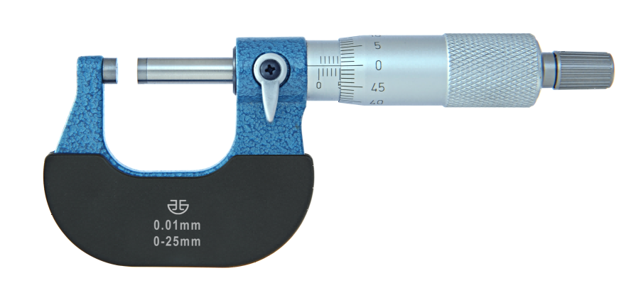
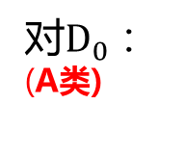
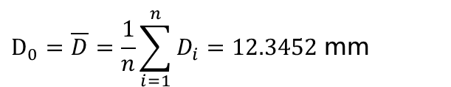




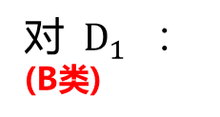
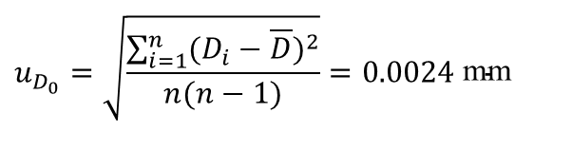
7. 实验结果的正确表述
标准不确定度分析
物理实验中心
题目1：
用千分尺测量一个球的直径D，测量了10次，结果如下表，求该球的直径及其标准不确定度。
直接测量
D/mm | 12.337 | 12.349 | 12.333 | 12.353 | 12.339 | 12.352 | 12.345 | 12.348 | 12.356 | 12.340
(1) 测量模型：
$D_{0}$：千分尺的视读长度
$D_{1}$：千分尺校准证书给出的仪器偏差
$D_{2}$：千分尺卡钳与待测球接触点偏离直径引起的偏差
$D_{3}$：加持球时形变或者温度波动引起的偏差
$$D=D_{0}+D_{1}+D_{2}+D_{3}$$
(2) 分析模型中输入量（A类或B类评定）的标准不确定度
$$u_{D_{0}}=\sqrt{\frac{\sum_{i=1}^{n}{(D_{i}−\overline{D})^{2}}}{n(n−1)}}=0.0024 \begin{matrix}\text{mm} & \end{matrix}$$
$$D_{0}=\overline{D}=\frac{1}{n}\sum_{i=1}^{n}{D_{i}}=12.3452\begin{matrix} \text{mm} & \end{matrix}$$
对$D_{0}$：
(A类)
对$D_{1}$：
(B类)
标准不确定度：
$u_{D_{1}}=\frac{0.004}{3} mm=$0.0013 mm
$\overline{D_{1}}=$0 mm
正态分布

Slide 21
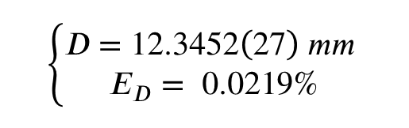
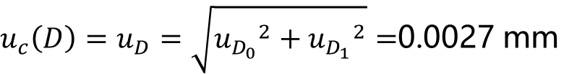
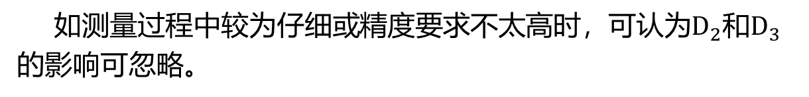
如测量过程中较为仔细或精度要求不太高时，可认为$D_{2}$和$D_{3}$的影响可忽略。
物理实验中心
(3)合成标准不确定度
则直径D的标准不确定度为：
${u_{c}\left(D\right)=u}_{D}=\sqrt{{u_{D_{0}}}^{2}+{u_{D_{1}}}^{2}}=$0.0027 mm
相对不确定度：$E_{D}=\frac{u_{c}\left(D\right)}{\overline{D}}×100\%=0.0219\%$ 或 $0.022\%$
(4)最终结果：
标准不确定度用“(xx)”表示；
通常情况下取两位；
测量结果与标准不确定度最后一位对齐。
$$\left\{\begin{aligned}D=12.3452\left(27\right) mm \\ E_{D}= 0.0219\%\end{aligned}\right.$$
相对标准不确定度：百分数形式表示，2-3位有效数字
约定：直接测量结果以标准不确定度形式表达

Slide 22

扩展不确定度分析
题目2：
物理实验中心
测量圆柱体合金的密度，并给出P=0.95的扩展不确定度。
间接测量
直径D用千分尺测量，高H 用游标卡尺测量，测量数据如下：
D/mm | 10.502 | 10.488 | 10.516 | 10.480 | 10.495 | 10.470
H/mm | 20.00 | 20.02 | 19.98 | 20.00 | 20.00 | 20.02
质量用天平测量，天平的仪器允差为0.04 g，测量数据如下：
m/g | 14.00
$$ρ=\frac{4m}{πD^{2}H}$$
测量模型

Slide 23
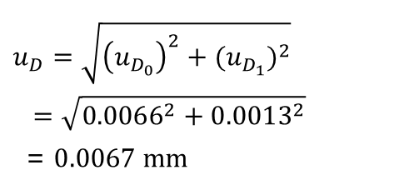


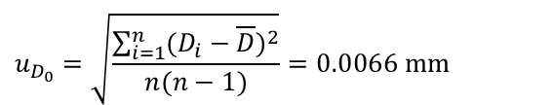




扩展不确定度分析
1. 求直径D的标准不确定度
物理实验中心
分析模型中输入量(直接测量)的标准不确定度
D/mm | 10.502 | 10.488 | 10.516 | 10.480 | 10.495 | 10.470
测量模型：
$$D=D_{0}+D_{1}$$
$D_{1}$: 千分尺的仪器误差对测量的影响
$$u_{D_{0}}=\sqrt{\frac{\sum_{i=1}^{n}{(D_{i}−\overline{D})^{2}}}{n(n−1)}}=0.0066 mm$$
$$\overline{D_{0}}=10.4918 mm$$
$$u_{D_{1}}=\frac{Δ_{仪}}{C}=\frac{0.004}{3}=0.0013 mm$$
$$\overline{D_{1}}=0 mm$$
正态分布
$$u_{D}=\sqrt{{\left(u_{D_{0}}\right)}^{2}+{{(u}_{D_{1}})}^{2}} \\ \begin{matrix}\end{matrix}\begin{matrix}\end{matrix}=\sqrt{{0.0066}^{2}+0.0013^{2}} \\ \begin{matrix}\end{matrix}\begin{matrix}\end{matrix}\text{= }0.0067 mm$$
$$D=10.4918\left(67\right) mm$$
标准不确定度的表示：“( )”

Slide 24
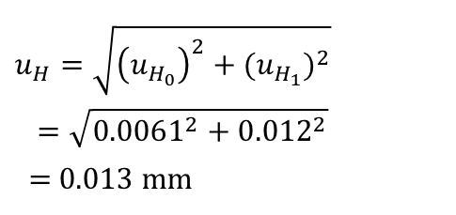


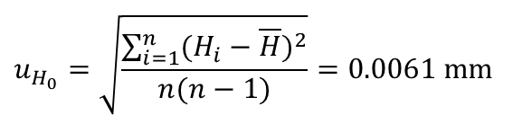




扩展不确定度分析
2. 求高H的标准不确定度
物理实验中心
测量模型：
$$H=H_{0}+H_{1}$$
$H_{1}$: 游标卡尺的仪器误差对测量的影响
$$u_{H_{0}}=\sqrt{\frac{\sum_{i=1}^{n}{(H_{i}−\overline{H})^{2}}}{n(n−1)}}=0.0061 mm$$
$$\overline{H_{0}}=20.003 mm$$
$$u_{H_{1}}=\frac{Δ_{仪}}{C}=\frac{0.02}{\sqrt{3}}=0.012 mm$$
$$\overline{H_{1}}=0 mm$$
均匀分布
$$u_{H}=\sqrt{{\left(u_{H_{0}}\right)}^{2}+{{(u}_{H_{1}})}^{2}} \\ \begin{matrix}\end{matrix}\begin{matrix}\end{matrix}=\sqrt{{0.0061}^{2}+{0.012}^{2}} \\ \begin{matrix}\end{matrix}\begin{matrix}\end{matrix}\text{= }0.013 mm$$
$$H= 20.003\left(13\right) mm$$

Slide 25



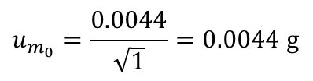




扩展不确定度分析
3. 求质量m的标准不确定度
物理实验中心
m/g | 14.00
已知：预先对质量进行的25次独立重复观测，其实验（样本）标准差为0.0044 g。
测量模型：
$$m=m_{0}+m_{1}$$
$m_{1}$: 天平的仪器误差对测量的影响
$$u_{m_{0}}=\frac{0.0044}{\sqrt{1}}=0.0044 g$$
$$\overline{m_{0}}=14.00 g$$
$$u_{m_{1}}=\frac{Δ_{仪}}{C}=\frac{0.04}{3}=0.013 g$$
$$\overline{m_{1}}=0 g$$
正态分布
$$u_{m}=\sqrt{{\left(u_{m_{0}}\right)}^{2}+{\left.{\left(u\right.}_{m_{1}}\right)}^{2}}=\sqrt{{0.0044}^{2}+{0.013}^{2}}\text{= }0.014 mm$$
$$m=14.00\left(1\right) g$$
通常：两位；需补零时：一位

Slide 26
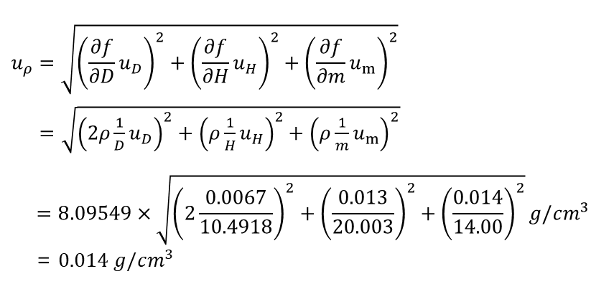

扩展不确定度分析
4. 求密度ρ的标准不确定度
物理实验中心
合成标准不确定度
测量模型：
$$ρ=\frac{4m}{πD^{2}H}=\frac{4×14.00}{3.1416×10.49{18}^{2}×20.003}=8.09549×10^{−3}\begin{matrix}g/mm^{3} & =8.09549\begin{matrix}g/cm^{3} & \end{matrix}\end{matrix}$$
$$u_{ρ}=\sqrt{{\left(\frac{∂f}{∂D}u_{D}\right)}^{2}+{\left(\frac{∂f}{∂H}u_{H}\right)}^{2}+{\left(\frac{∂f}{∂m}u_{m}\right)}^{2}}$$ $=$ $\sqrt{{\left(2ρ\frac{1}{D}u_{D}\right)}^{2}+{\left(ρ\frac{1}{H}u_{H}\right)}^{2}+{\left(ρ\frac{1}{m}u_{m}\right)}^{2}}$
$$=8.09549×\sqrt{{\left(2\frac{0.0067}{10.4918}\right)}^{2}+{\left(\frac{0.013}{20.003}\right)}^{2}+{\left(\frac{0.014}{14.00}\right)}^{2}}g/cm^{3} \\ \text{= }0.014 g/cm^{3}$$
$$ρ=8.095(14) g/cm^{3}$$

Slide 27

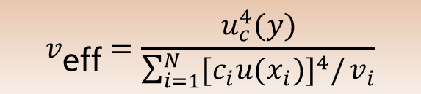
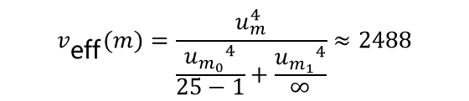

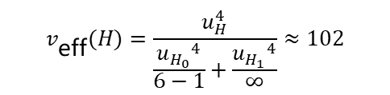
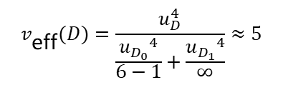

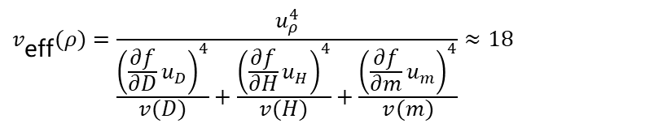
扩展不确定度分析
$$v_{\text{eff}}=\frac{u_{c}^{4}(y)}{\sum_{i=1}^{N}{{[c_{i}u(x_{i})]}^{4}/}v_{i}}$$
5. 求密度ρ的扩展不确定度
物理实验中心
$$v_{\text{eff}}(D)=\frac{u_{D}^{4}}{\frac{{u_{D_{0}}}^{4}}{6−1}+\frac{{u_{D_{1}}}^{4}}{∞}}≈5$$
如果 v_{eff} 不是整数，可修约到较小的整数
各分量的有效自由度：
$$v_{\text{eff}}(H)=\frac{u_{H}^{4}}{\frac{{u_{H_{0}}}^{4}}{6−1}+\frac{{u_{H_{1}}}^{4}}{∞}}≈102$$
$$v_{\text{eff}}(m)=\frac{u_{m}^{4}}{\frac{{u_{m_{0}}}^{4}}{25−1}+\frac{{u_{m_{1}}}^{4}}{∞}}≈2488$$
$$v_{\text{eff}}(ρ)=\frac{u_{ρ}^{4}}{\frac{{\left(\frac{∂f}{∂D}u_{D}\right)}^{4}}{v(D)}+\frac{{\left(\frac{∂f}{∂H}u_{H}\right)}^{4}}{v(H)}+\frac{{\left(\frac{∂f}{∂m}u_{m}\right)}^{4}}{v(m)}}≈18$$
$ρ$的有效自由度：
扩展不确定度：±形式表示
查表得${ k}_{0.95}=2.10$
则扩展不确定度 $U_{0.95}=k_{0.95}u_{ρ}=0.02997g/cm^{3}$ $=0.030g/cm^{3}$
$ρ=\left(8.095±0.030\right) g/cm^{3}$, P=0.95

Slide 28
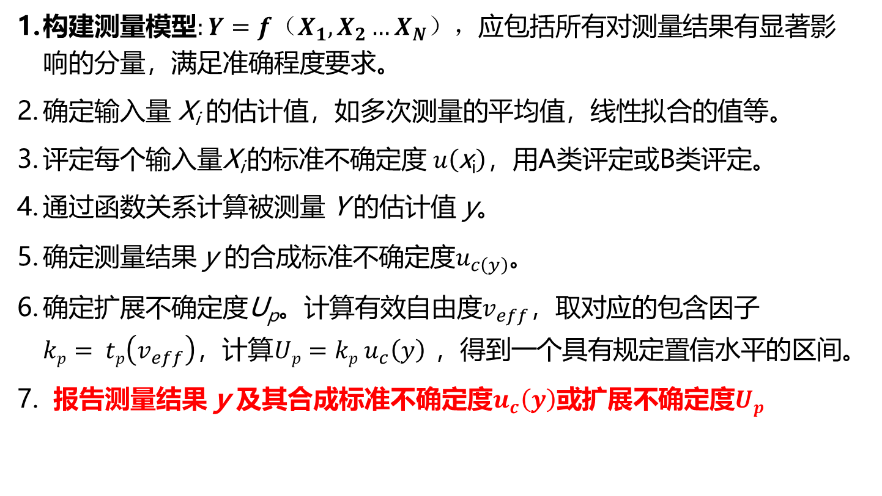
不确定度评定流程小结
构建测量模型$:Y=f（X_{1},X_{2}…X_{N}），$应包括所有对测量结果有显著影响的分量，满足准确程度要求。
确定输入量 X_{i} 的估计值，如多次测量的平均值，线性拟合的值等。
评定每个输入量X_{i} 的标准不确定度 $u\left(\text{x}\text{i}\right)$，用A类评定或B类评定。
通过函数关系计算被测量 Y 的估计值 y。
确定测量结果 y 的合成标准不确定度$u_{c\left.\left(y\right.\right)}$。
确定扩展不确定度U_{p}。计算有效自由度$v_{eff}$，取对应的包含因子 $kp= tp\left(v_{eff}\right)$，计算$Up=kp{ u}_{c}\left(y\right)$ ，得到一个具有规定置信水平的区间。
7. 报告测量结果 y 及其合成标准不确定度$u_{c}\left.\left(y\right.\right)$或扩展不确定度$Up$
物理实验中心

Slide 29
作图法的要求
T(℃)
自然冷却时温度随时间下降曲线
40
物理实验中心
要求：
一般要求使用计算机绘图
Origin
35
30
手绘的要求：
t(min)
1. 用坐标纸作图
2. 图名，变量名，单位
3. 原点与分度的选择
4. 实验点的标识

Slide 30
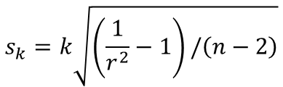



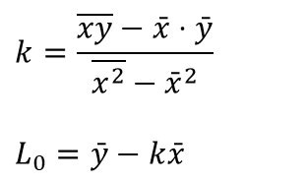
线性拟合
物理实验中心
利用最小二乘法，我们要拟合的方程是$L_{n}=kn+L_{0}, k=λ/2$
$$k=\frac{\overline{xy}−\bar{x}⋅\bar{y}}{\overline{x^{2}}−{\bar{x}}^{2}}$$
$$L_{0}=\bar{y}−k\bar{x}$$
$$x\sim n,y\sim L_{n}$$
$k=4.670$9
$$λ=2k=9.342mm$$
最小二乘法可以利用全部实验数据
且可方便评价不确定度。
$$s_{k}=k\sqrt{\left(\frac{1}{r^{2}}−1\right)/\left(n−2\right)}$$
斜率的标准差
严格来说最小二乘法计算的标准差是属于A类不确定度
其自由度为测量次数-2。

Slide 31
Origin简介
物理实验中心
帮助文件的使用
直接输入数据
使用文件输入、输出数据
列统计：单列数据的误差处理
作图及图形输出
数据处理基本操作

